Slide 1
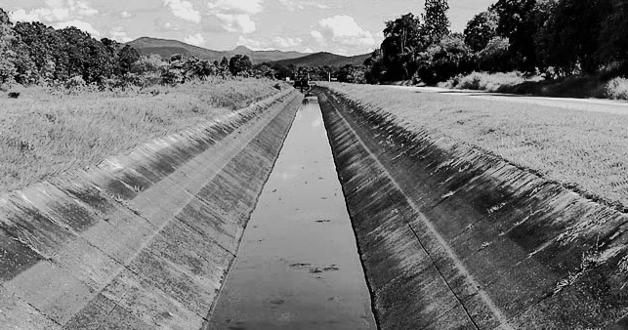
Conceptos Fundamentales en
Hidráulica a Superficie Libre
Juan David Rodriguez Acevedo

Slide 2
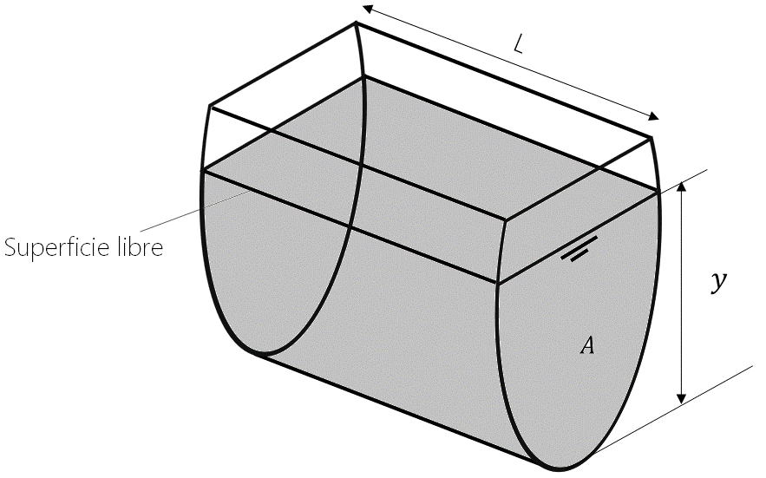
Flujo a superficie libre
Expuesto a la atmosfera.
Canal abierto o conducto parcialmente lleno.
Sistemas naturales y artificiales.
Diferencia de elevación.
Balance gravedad – fricción.

Slide 3
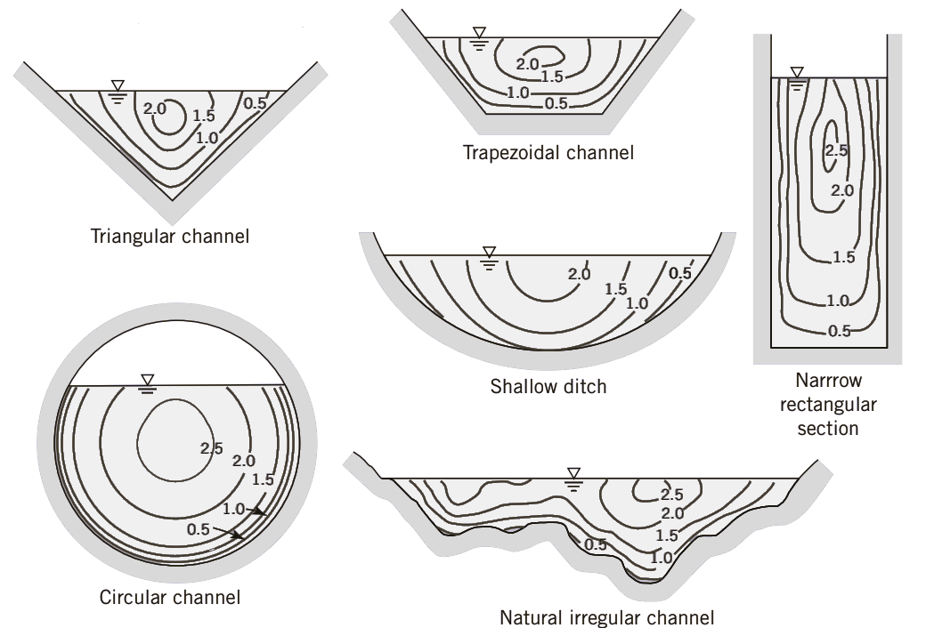
Distribución de velocidades

Slide 4
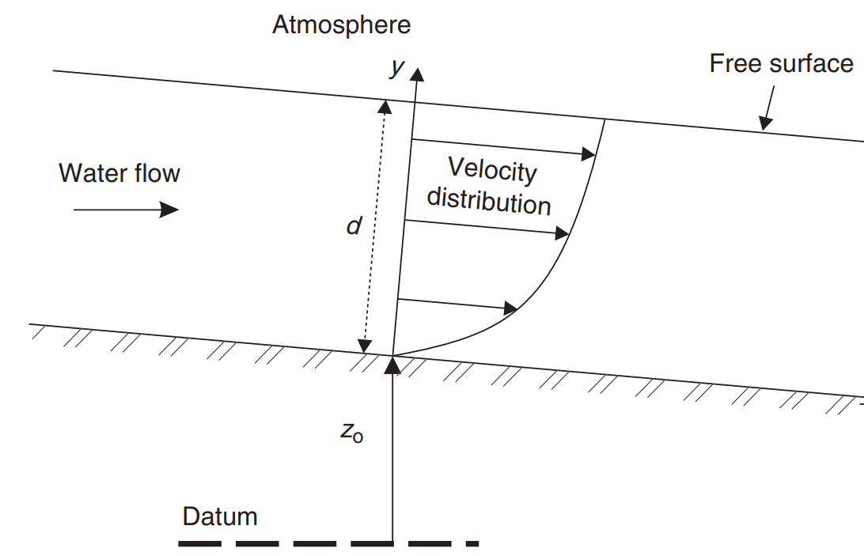
Distribución de velocidades

Slide 5
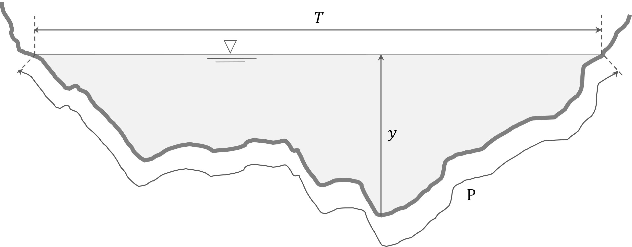
Sección transversal
Profundidad, y.
Área de flujo, A.
Ancho superficial, T.
Perímetro mojado, P.
Radio hidráulico, R_{h}.
Profundidad hidráulica, D.

Slide 6
Clasificación del flujo

Slide 7
Clasificación. En función del tiempo.

Slide 8
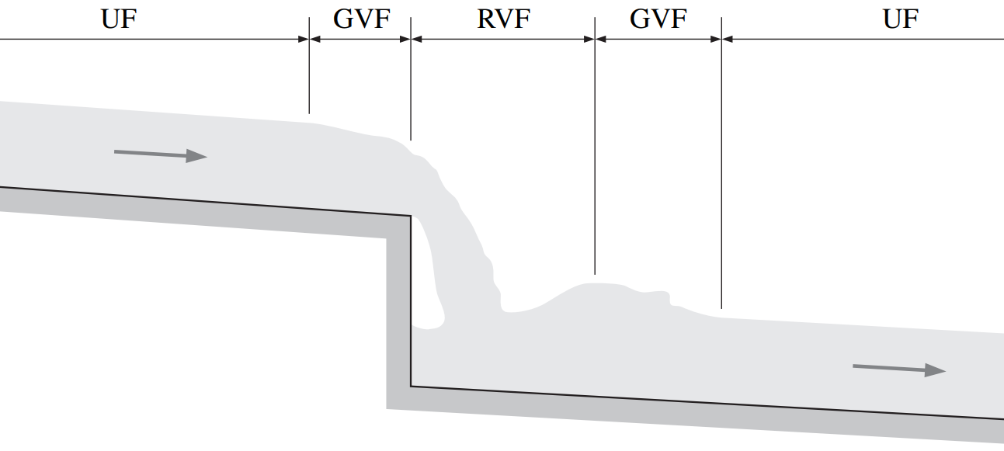
Clasificación. En función del espacio.

Slide 9
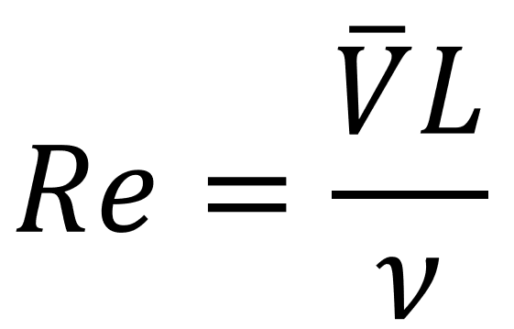
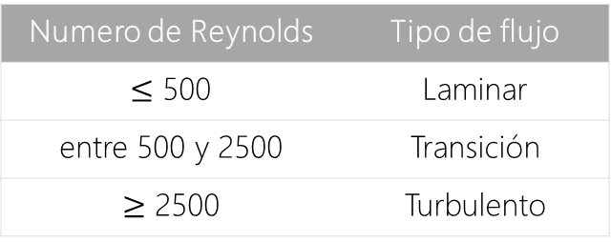
Clasificación. Efectos de viscosidad.
Numero de Reynolds | Tipo de flujo
$≤$ 500 | Laminar
entre 500 y 2500 | Transición
$≥$ 2500 | Turbulento

Slide 10
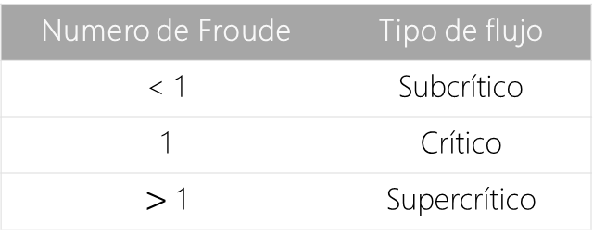
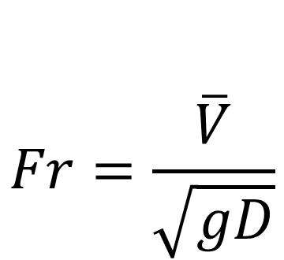
Clasificación. Efectos de la gravedad.
$$Fr=\frac{\overline{V}}{\sqrt{gD}}$$
Numero de Froude | Tipo de flujo
< 1 | Subcrítico
1 | Crítico
$>$ 1 | Supercrítico

Slide 11
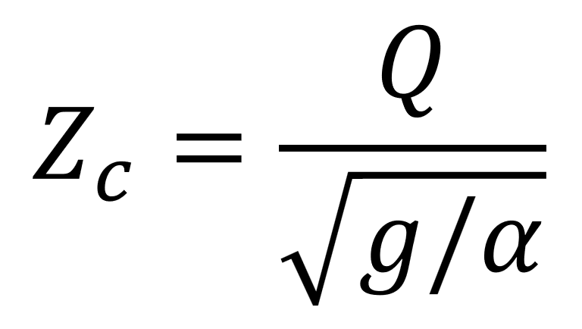
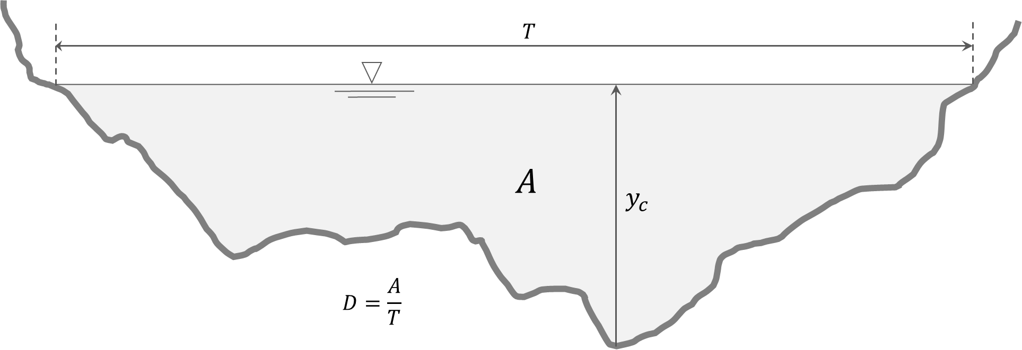
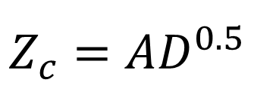
Profundidad crítica
$$Z_{c}=AD^{0.5}$$

Slide 12
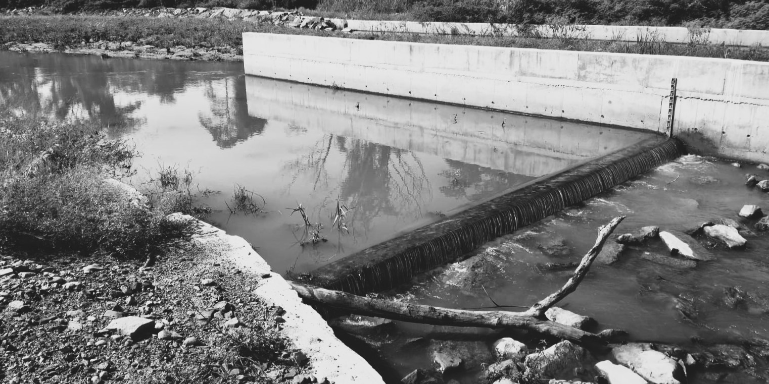
Secciones de control.

Slide 13



Dirección
Héctor Alfonso Rodríguez Díaz
alfonso.rodriguez@escuelaing.edu.co
Contenido digital
Juan David Rodríguez Acevedo
juan.rodrigueza@escuelaing.edu.co
https://github.com/juanrodace/
Expositor
Juan David Rodríguez Acevedo
juan.rodrigueza@escuelaing.edu.co
https://github.com/juanrodace
Cámara, edición y música
Juan Manuel Corredor
juan.corredor-u@escuelaing.edu.co

